Slide 1



Fjarvarmaveita
Seyðisfjarðar
Védís Vaka Vignisdóttir
Verkefnastjóri HEF veitna

Slide 2
1981
Veitan byggð af Seyðisfjarðar-kaupstað og RARIK
1992
RARIK kaupir dreifikerfið af sveitarfélaginu
Einkaleyfi RARIK til 25 ára
2025
RARIK ætlar að hætta rekstri
2017
Einkaleyfi rennur út og RARIK ákveður að hætta rekstri veitunnar

Slide 3







Fjarvarmaveita Seyðisfjarðar
Skerðanleg raforka
Rafketill
80°C
35°C
Olíuketill

Slide 4

224 hús tengd
100 hús ótengd

Slide 5

DREIFIKERFI
Mikið varmatap
Tæringar utan frá á samskeytum
Niðurstöður starfshóps 2023

Slide 6
Jarðhitaleit
Vatn frá Egilsstöðum
Miðlæg varmadæla
Varmadælur í hvert hús
Niðurstöður starfshóps 2023

Slide 7
?
Raforkuverð
Skerðanleg raforka ekki möguleiki vegna ófyrirsjáanleika í rekstri
Forgangsorka of dýr

Slide 8



Tímamótasamningur um sölu á forgangsorku
?
Raforkuverð
Niðurstöður starfshóps 2023
Notes:
Olíubrennsla á leið út með nýjum samningi - Orka úr 100% endurnýjanlegum orkugjöfum

Slide 9


Fast raforkuverð
4 ár
Svigrúm

Slide 10
VARMADÆLUR
Loft-í-vatn
Varmauppspretta: Loft
Flókinn tæknibúnaður
Hávaðamengun

Slide 11
VARMADÆLUR
Loft-í-vatn
Varmauppspretta: Loft
Flókinn tæknibúnaður
Hávaðamengun
Vatn-í-vatn
Varmauppspretta: Vatn
Stöðugt hitastig
Meira rekstraröryggi
Minni hávaði

Slide 12



VARMADÆLUR
Þjappa
Varmauppspretta
Sjóðari
Eimsvali
Þensluloki

Slide 13
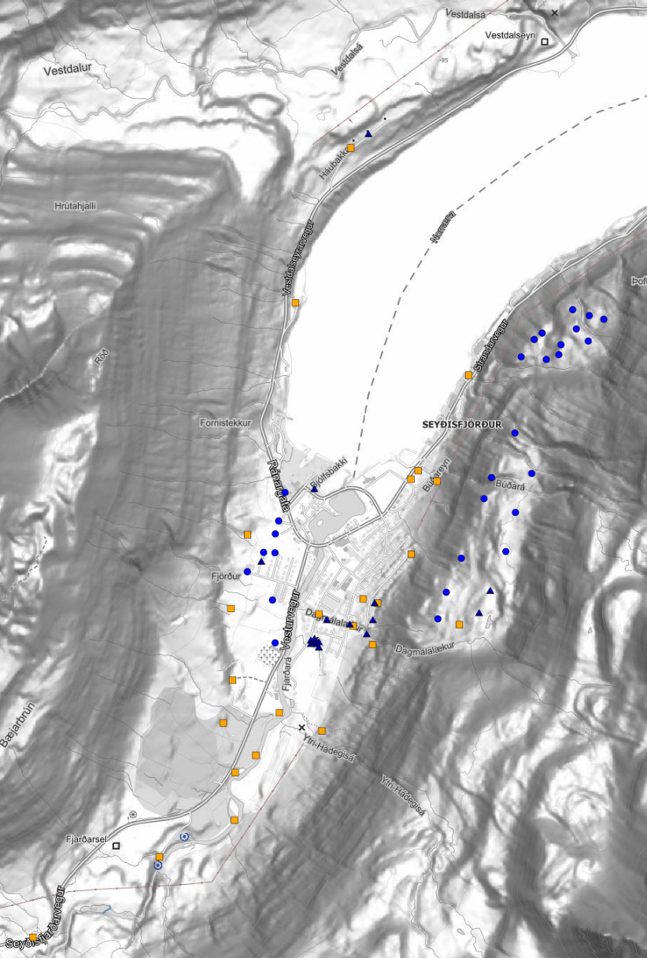
JARÐHITARANNSÓKNIR
Jarðhitaleit 2000
Orkustofnun fyrir Seyðisfjarðarkaupstað
Jarðhitaleit 2014
ÍSOR fyrir RARIK
Niðurstöður
Litlar líkur á nýtanlegum jarðhita

Slide 14
JARÐHITARANNSÓKNIR
Áframhaldandi leit
Vísbendingar sem við viljum skoða nánar
Prufuhola ~100 metrar
Þurfum bara volgt vatn

Slide 15
JARÐHITARANNSÓKNIR
~100 hús ótengd
Varmatap
Áframhaldandi leit
Vísbendingar sem við viljum skoða nánar
Prufuhola ~100 metrar
Þurfum bara volgt vatn
DREIFIKERFIÐ

Slide 16
JARÐHITARANNSÓKNIR
Átak að tengja sem flest
Skoða styrki
DREIFIKERFIÐ

Slide 17


Hvernig kyndir þú heimili þitt?
Íslenska
Enska
Könnun fyrir íbúa Seyðisfjarðar

Slide 18
TAKK FYRIR
Íslenska
Enska

Slide 19

Hvernig kyndir þú heimili þitt?
Íslenska
Enska
Könnun fyrir íbúa Seyðisfjarðar
Nóg að svara einu sinni fyrir hvert heimilisfang
Notes:
Að lokum langar mig að hvetja öll til að svara þessari könnun, en hún hjálpar okkur að greina áfram hvernig innviðum er háttað, hversu mörg heimili eru það sem þurfa að ráðast í breytingar ef vilji er til að tengjast veitunni og byggja hana upp áfram.
Þetta er mikilvægur liður í áframhaldandi vinnu okkar við að skipuleggja næstu skref.
Einnig er hægt að koma á framfæri athugasemdum varðandi veituna eða bara hvað sem er, sem tengist hitaveitumálum á svæðinu.

